Slide 1
Oplæg på årsmødet for Foreningen for Palliativ Indsats, 23. marts 2023

Slide 2
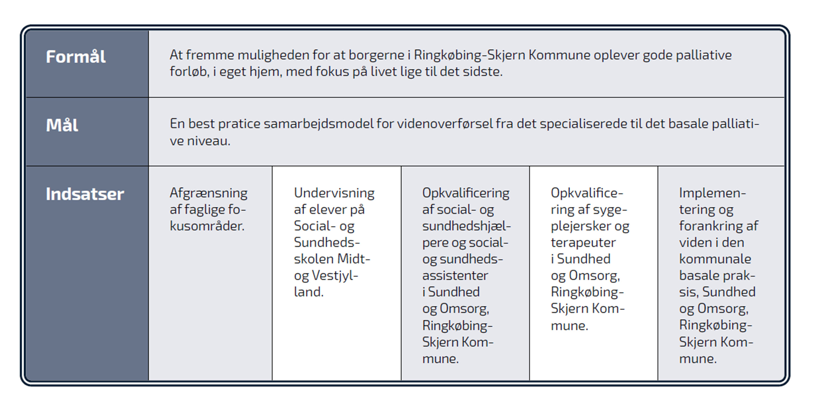
Projekt ”Det gode palliative forløb”
Oplæggets indhold:
Samarbejdsmodellen & Effekten af samarbejdet

Slide 3
Samarbejdsmodel for videnoverførsel

Slide 4
Projektets samarbejdsfaser

Slide 5
I Afgrænsningsfasen vælges de faglige fokusområder, der skal videnoverføres til kommunens sundhedsfaglige medarbejdere.
Hvilken viden er der behov for at medarbejderne opkvalificeres i, for at borgernes mulighed for at opleve gode palliative forløb fremmes?
Workshop for ledere og ressourcepersoner
Workshop for Kommunens sundhedsfaglige medarbejdere
Workshop for pårørende
Interview af borgere med palliative behov

Slide 6
I Opkvalificeringsfasen organiseres og planlægges opkvalificeringen af kommunens sundhedsfaglige
medarbejdere. De undervises i de valgte faglige fokusområder.
Rød tråd fra Grundforløb - Hovedforløb
AMU for ufaglærte, hjælpere og assistenter
Palliationscafe for sygeplejersker og terapeuter

Slide 7
I Implementeringsfasen understøttes kommunens enheder i at implementere viden fra opkvalificeringsfasen i praksis.
Enhederne sætter individuelle mål.
Afklarende besøg
Opfølgende besøg – Hvor langt er i nået?

Slide 8
I Evalueringsfasen evalueres effekten af samarbejdet om videnoverførsel.
Har vi opnået formålet ved at:
Øge viden?
Anvende viden i praksis?
Hvad er de pårørendes oplevelse?

Slide 9
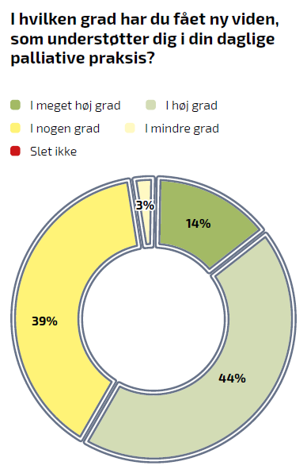
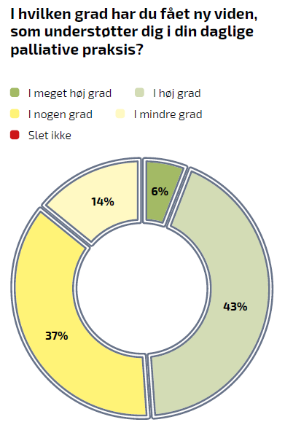
Har medarbejderne øget deres viden?
Social- og sundhedshjælpere/assistenter
Sygeplejersker
Notes:
Cirka 60 procent af hj/ass og 50 procent af sygeplejerskerne oplever at de har fåer ny viden som understøtter dem i deres daglige palliative praksis i forbindelse med projektets opkvalificeringsaktiviteter.

Slide 10
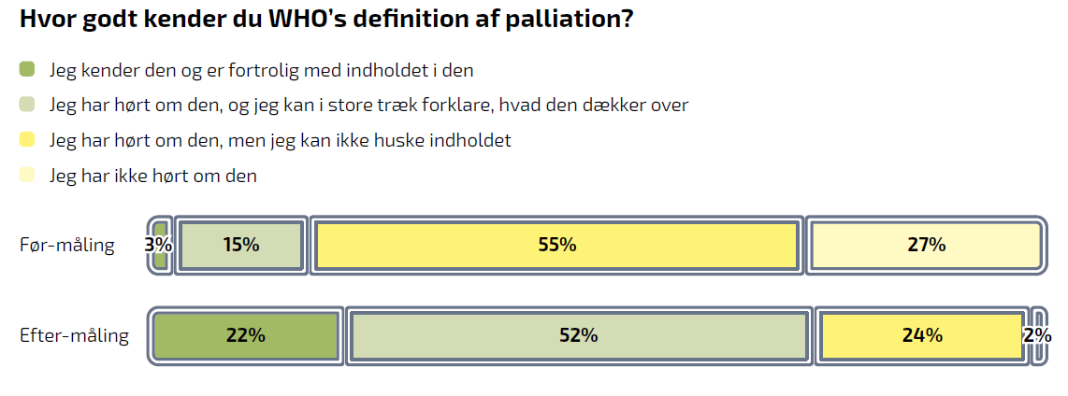
Har medarbejderne øget deres viden?
Social- og sundhedshjælpere/assistenter
Sygeplejersker
Notes:
WHO´s def var projektets grundlag

Slide 11
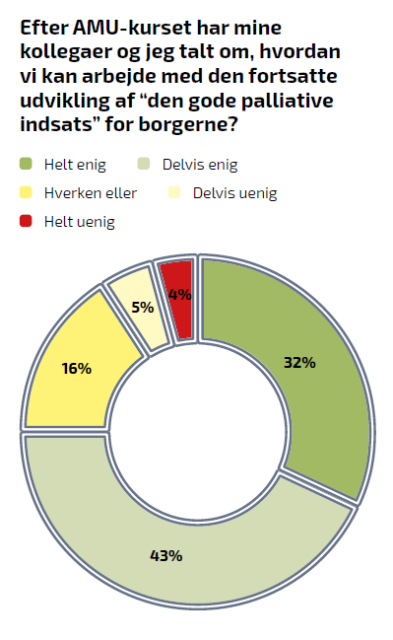
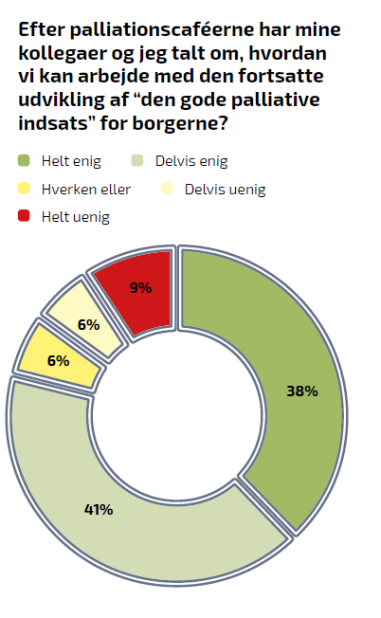
Anvendes viden i praksis?
Sygeplejersker
Social- og sundhedshjælpere/assistenter
Notes:
75 procent af hj/ass og 79 procent af sygeplejerskerne er helt eller delvist enige i, at de har talt med deres kollegaer om den fortsatte udvikling af den gode palliative indsats til borgerne.
Det er ikke handling – men på vej mod handling. Og vi spurgte i erkendelse af, at projektet grundet corona blev mere komprimeret en end det var tiltænkt, så de fik kortere tid til implementering, inder vi begyndte evalueringen, end det oprindeligt var planlagt.

Slide 12
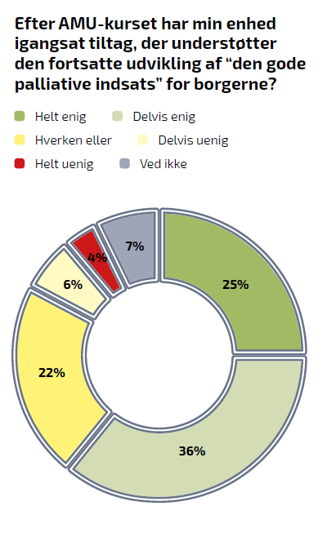
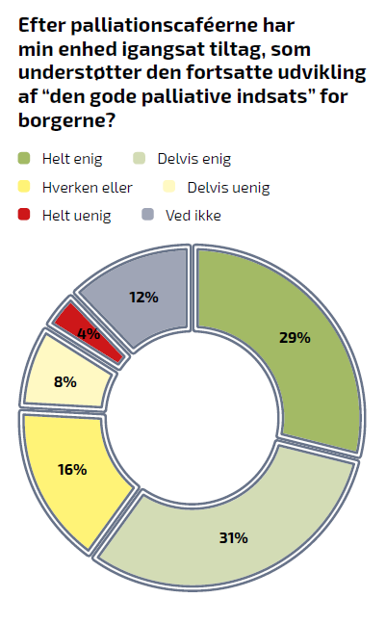
Anvendes viden i praksis?
Social- og sundhedshjælpere/assistenter
Sygeplejersker
Notes:
69 procent af hj/ass og 60 procent af sygeplejerskerne er helt eller delvist enige i at der er sat tiltag i gang der understøtter den fortsatte udvikling af ”Den gode palliative tndsats for borgerne.

Slide 13
Anvendes viden i praksis? – kvalitative interviews
Oplevelsen af at medarbejderne er mere bevidst om palliation i praksis.
Oplevelsen af at medarbejderne deltager mere i palliativ praksis.
Oplevelsen af at medarbejderne føler mere palliationsfaglig sikkerhed.
Oplevelsen af at medarbejderne føler mere faglig stolthed og arbejdsglæde
Notes:
Oplevelsen blandt lederne og medarbejderne selv.
Gælder særligt for hjælperne og assistenterne.
Her var alle enige om, at der var sket noget.

Slide 14
Oplever de pårørende en forandring?

Slide 15
Hvis du vil vide mere☺
Slides fra oplægget samt projektets evalueringsrapport kan rekvireres ved henvendelse til:
Dorthe Gammelgaard Jensen - dorthe.jensen@rksk.dk
Se også Ringkøbing-Skjern Kommunes hjemmeside – rksk.dk

